Slide 1
ФИЗИКА · 10-СЫНЫП · 13-САБАҚ
Тұтқыр сұйықтың қозғалысы. Стокс формуласы. Денелерді қапталдай ағуы.
Бөлім: Сұйықтар мен газдардың механикасы
Құндылық: Тәуелсіздік және отаншылдық

Slide 2
Сабақтың мақсаты Сабақтың басы · 6 мин
Сабақ соңында біз:
1
тұтқыр сұйықтың қозғалысын сипаттайды
2
Стокс формуласын (F = 6πηrυ) қолданады
3
Торричелли теңдеуін (υ = √(2gh)) есептерде қолданады
4
денелерді қапталдай ағу кезіндегі кедергі күшінің факторларын талдайды
Оқу мақсаты: 10.2.5.3 -Торричелли теңдеуін эксперименттік, сандық және сапалық есептерді шығаруда қолдану;
Тұтқыр сұйықтың қозғалысы. Стокс формуласы. Денелерді қапталдай ағуы.
2

Slide 3
Білімді өзектендіру Сабақтың басы · 6 мин
«Қатесін тап»
Өткен тақырып: Гидродинамика. Сұйықтар мен газдардың ламинарлық және турбуленнтік ағыстары.Үзіліссіздік теңдеуі. Бернулли теңдеуі. Көтергіш күш.
Тақтада «Гидродинамика. Сұйықтар мен газдардың ламинарлық және турбуленнтік ағыстары.Үзіліссіздік теңдеуі. Бернулли теңдеуі. Көтергіш күш.» тақырыбына қатысты әдейі қатесі бар 3 тұжырым/формула жазылған. Оқушылар қатені тауып, түзетеді.
«Отан – оттан да ыстық» (халық мақалы).»
—
Тұтқыр сұйықтың қозғалысы. Стокс формуласы. Денелерді қапталдай ағуы.
3

Slide 4
Проблемалық жағдаят Сабақтың басы · 5 мин
Неліктен бал ақырын ағады, ал су тез ағады? Балдағы шарик неге тұрақты жылдамдықпен түседі?
?
Болжамдарыңды айтыңдар! Бүгінгі сабақтың тақырыбы қандай болуы мүмкін?
Тұтқыр сұйықтың қозғалысы. Стокс формуласы. Денелерді қапталдай ағуы.
4

Slide 5
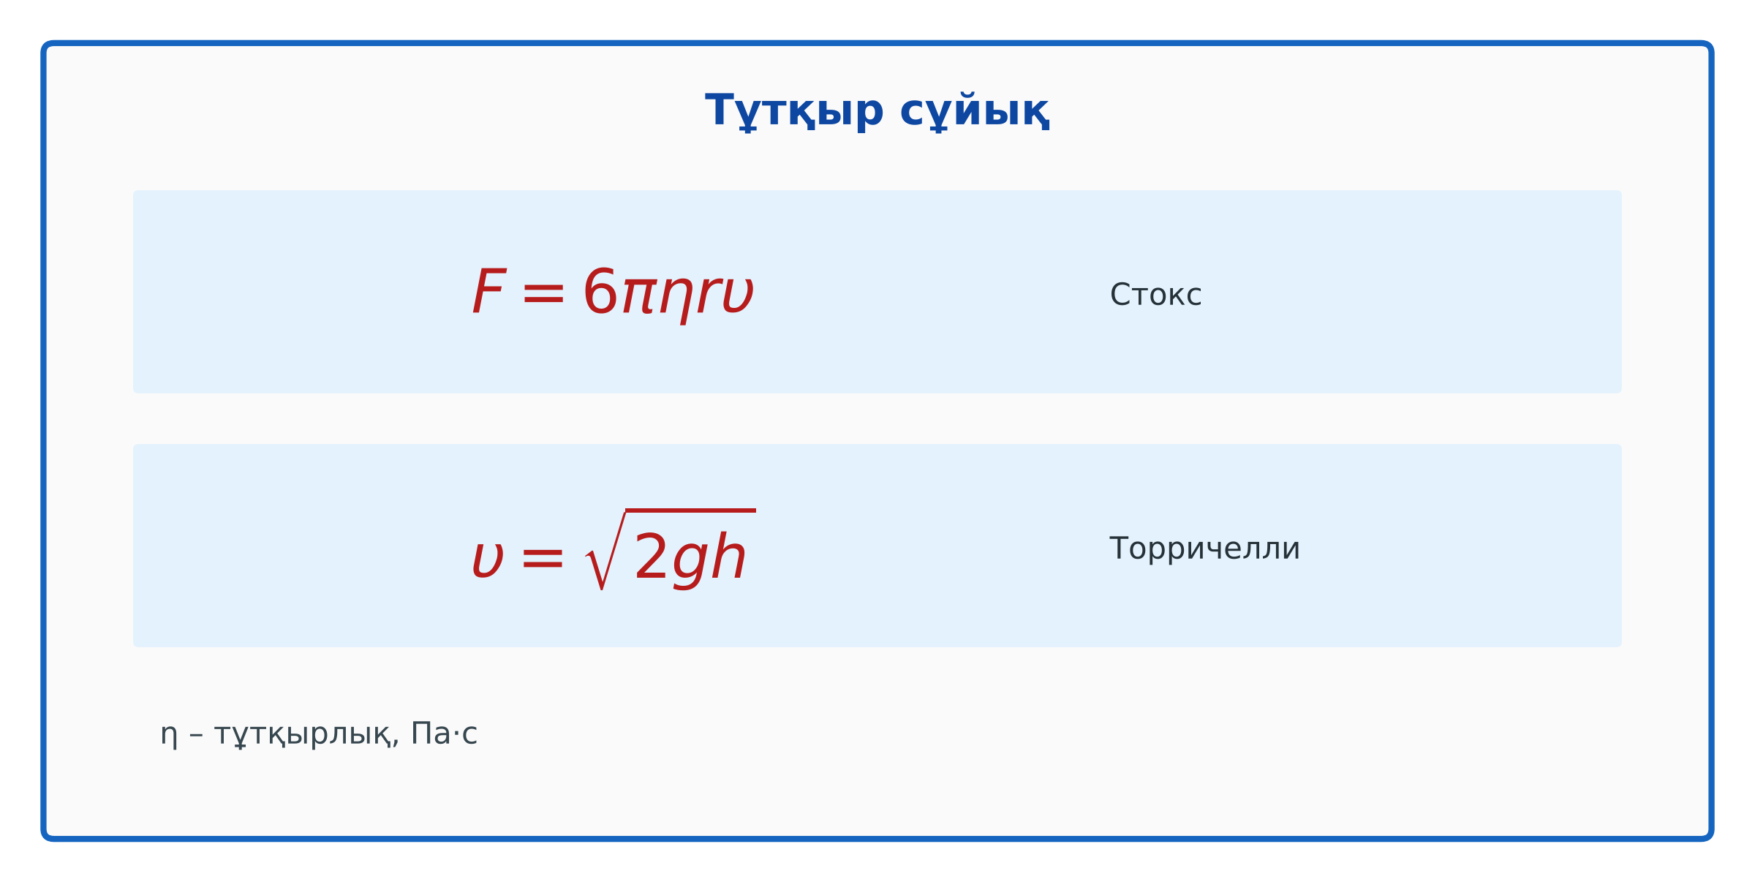
Жаңа білім Сабақтың ортасы · 12 мин
Негізгі ұғымдар
Тұтқырлық – сұйық қабаттарының арасындағы ішкі үйкеліс; η – динамикалық тұтқырлық (Па·с).
Стокс формуласы: F = 6πηrυ (кіші жылдамдықтағы шар).
Тұрақты (шекті) жылдамдық: mg = F_{A} + 6πηrυ.
Торричелли: тесіктен ағатын сұйық жылдамдығы υ = √(2gh).
Тұтқыр сұйықтың қозғалысы. Стокс формуласы. Денелерді қапталдай ағуы.
5

Slide 6
Негізгі формулалар мен ұғымдар Сабақтың ортасы · 12 мин
Есте сақта
Стокс формуласы: F = 6πηrυ (кіші жылдамдықтағы шар).
1
Тұрақты (шекті) жылдамдық: mg = F_{A} + 6πηrυ.
2
Торричелли: тесіктен ағатын сұйық жылдамдығы υ = √(2gh).
3
Тұтқыр сұйықтың қозғалысы. Стокс формуласы. Денелерді қапталдай ағуы.
6

Slide 7

Суретпен жұмыс Сабақтың ортасы · 12 мин
Суретте не бейнеленген?
?
Қандай физикалық шамалар көрсетілген?
?
Олар қалай байланысқан?
?
Өз сөзіңмен түсіндір.
Тұтқыр сұйықтың қозғалысы. Стокс формуласы. Денелерді қапталдай ағуы.
7

Slide 8
Бекіту: «Ойлан – жұптас – бөліс» Сабақтың ортасы · 7 мин
Ойлан – жұптас – бөліс
Оқушылар тапсырманы алдымен жеке орындап, жұппен салыстырып, кейін ортақ жауапты сыныпқа ұсынады.
ТАПСЫРМА
Үлгі: h = 0,8 м тереңдіктегі тесіктен ағатын су: υ = √16 = 4 м/с.
Тұтқыр сұйықтың қозғалысы. Стокс формуласы. Денелерді қапталдай ағуы.
8

Slide 9
Сергіту сәті Сабақтың ортасы · 2 мин
Сергіп алайық
«Векторлар». Мұғалім бағыт айтады (жоғары, оңға, солға, төмен), оқушылар қолымен вектор бағытын көрсетеді.
Тұтқыр сұйықтың қозғалысы. Стокс формуласы. Денелерді қапталдай ағуы.
9

Slide 10
Деңгейлік тапсырмалар Сабақтың ортасы · 11 мин
Деңгейіңді таңда
A
B
C
A деңгейі
B деңгейі
C деңгейі
білу, түсіну
қолдану
талдау, жинақтау
А деңгейін орындасаң — В деңгейіне өт!
Тұтқыр сұйықтың қозғалысы. Стокс формуласы. Денелерді қапталдай ағуы.
10

Slide 11
А деңгейі: білу, түсіну Сабақтың ортасы · 11 мин
A
Бактағы су деңгейінен 1,25 м төмен тесіктен ағатын су жылдамдығы?
Жауабы
υ = 5 м/с.
Тұтқыр сұйықтың қозғалысы. Стокс формуласы. Денелерді қапталдай ағуы.
11

Slide 12
В деңгейі: қолдану Сабақтың ортасы · 11 мин
B
r = 1 мм шар глицеринде (η = 1,5 Па·с) 2 см/с жылдамдықпен түседі. Кедергі күші?
Жауабы
F = 6π·1,5·10⁻³·0,02 ≈ 5,7·10⁻⁴ Н.
Тұтқыр сұйықтың қозғалысы. Стокс формуласы. Денелерді қапталдай ағуы.
12

Slide 13
С деңгейі: талдау, жинақтау Сабақтың ортасы · 11 мин
C
Шардың глицериндегі шекті жылдамдығының формуласын қорытып шығар: υ = 2r²g(ρ_{ш} − ρ_{с})/(9η). Неліктен ол r²-қа пропорционал?
Жауабы
mg − F_{A} = 6πηrυ, m = 4πr³ρ/3 → υ ~ r²; көлем r³, кедергі r-ге пропорционал.
Тұтқыр сұйықтың қозғалысы. Стокс формуласы. Денелерді қапталдай ағуы.
13

Slide 14

Бекіту: Plickers викторинасы Сабақтың соңы · 7 мин
Тез жауап бер
1
Стокс формуласы?
6πηrυ
2
Торричелли: h = 5 м
10 м/с
3
Тұтқырлық бірлігі?
Па·с
Plickers
Тұтқыр сұйықтың қозғалысы. Стокс формуласы. Денелерді қапталдай ағуы.
14

Slide 15
Рефлексия Сабақтың соңы · 7 мин
«Баспалдақ»
оқушы стикерін баспалдақтың өзі жеткен сатысына («білемін», «түсінемін», «қолдана аламын», «түсіндіре аламын») жапсырады.
9–10 балл
Өте жақсы
7–8 балл
Жақсы
5–6 балл
Қанағаттанарлық
0–4 балл
Қолдау қажет
Тұтқыр сұйықтың қозғалысы. Стокс формуласы. Денелерді қапталдай ағуы.
15

Slide 16
Үй тапсырмасы Сабақтың соңы
Үйде орында
A
B
C
§16; 3 есеп.
Бал/май/судағы шариктің түсу уақытын салыстыру.
Қан тұтқырлығы және медицина туралы хабарлама.
Тұтқыр сұйықтың қозғалысы. Стокс формуласы. Денелерді қапталдай ағуы.
16

Slide 17
Сабаққа белсенді қатысқандарыңа рахмет!
«Отан – оттан да ыстық» (халық мақалы).»
—

